Slide 1
Экономическое развитие России в XVII веке

Slide 2
Последствия Смуты
Разорение западных, юго-западных и центральных районов страны;
Ухудшение положения крестьян(увеличение числа бобылей – крестьян, не имеющих ни скота, ни орудий труда, ни денег);
Запустение многих поместий, оскудение дворянства ослабление социальной базы монархии

Slide 3
Последствия Смуты
Разорение южных и западных городов, упадок промыслов, ремесленного производства, торговли;
Оскудение государственной казны;
Потеря территорий (побережья Финского залива, область Карелии, выход в Балтику, Смоленска, Чернигова).

Slide 4
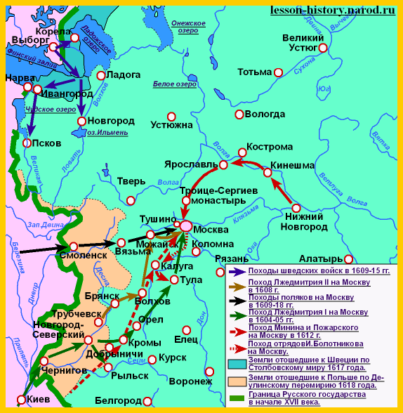

Slide 5
Территория
К началу 30-х гг. XVII в. Россия возрождается;
Расширение территории: Сибирь, Южное Приуралье, Левобережная Украина, освоение Дикого поля;
1643-1645 гг. – Владимир Поярков по р. Амур вышел на Охотское море;
1648- 1649 гг. – Семен Дежнев открыл пролив между Чукоткой и Аляской;
1649-1650 гг.– Ерофей Хабаров присоединил приамурские земли к России.
1696-1697 гг. – Владимир Атласов предпринял экспедицию на Камчатку, в результате чего она была присоединена к России

Slide 7
Сельское хозяйство
Преобладание трехполья;
Натуральных характер хозяйства;
Орудия труда: соха, плуг, борона, серп;
Новые явления:
Специализация по районам;
Передел земли внутри господствующего класса: Романовы раздают земли для укрепления своего положения;
Усиление связи феодального хозяйства с рынком.

Slide 8
Трехполье
Первый год
яровые
озимые
пар
пар
яровые
озимые
Второй год
озимые
пар
яровые
Третий год

Slide 9
Район | Специализация
Поволжье, Черноземный центр | Зерно
Северо-запад, север | Лен и конопля, скотоводство, рыболовство, промыслы
Сибирь | Меха
Ярославль и Кострома | Холсты

Slide 10
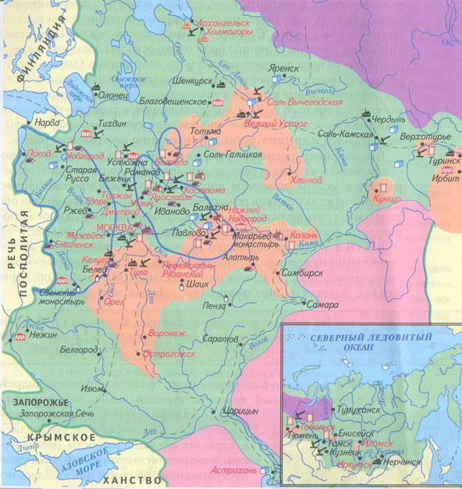

Slide 11
Ремесло
Важнейшим занятием посадского населения
оставалось ремесло – мелкое ручное производство изделий
Основные признаки ремесла:
Вспомните
Ручной труд
Малые размеры производства
Отсутствие разделения труда
Ткацкий станок и изделия ремесленников:
деревянная посуда, кадки и бочка

Slide 12
Ремесло (новые явления)
XVII в. – постепенное перерастание ремесла (производство для конкретного заказчика) в мелкотоварное производство;
Конец XVII в. – складывается специализация районов ремесленного производства, что является одним из главных условий формирования общенационального рынка

Slide 13
Ремесло
Мелкотоварное ремесло – ремесленное производство, ориентированное на рынок.
В чем главная причина превращения ремесла в мелкотоварное производство?
В растущей специализации ремесленников.

Slide 14
Специализация районов России в мелкотоварном производстве
Район | Специализация
Москва, Ярославль и весь «текстильный район» | Текстильные изделия
Соликамск, Сольвычегодск | Добыча соли и солеварение
Вологда | Вязание кружев
Белозерск | Изготовление ложек
Серпухов, Кашира, Тула, Москва | Металлургия и металлообработка

Slide 16
Русская мануфактура в XVII веке
В 1636 г. близ Тулы была основана первая русская мануфактура.
Ее создателем стал голландец А. Виниус.
Завод Виниуса производил железные изделия: пушки, ядра, пищали, работая по заказам казны.
Вспомните
Основные признаки мануфактуры:
Ручной труд
Крупные размеры производства
Разделение труда
А.Д. Виниус

Slide 17
Особенности российской мануфактуры
Работа не на рынок, а на казну и дворец;
Использование, наряду с вольнонаемным трудом, подневольного труда крепостных крестьян;
Мануфактуры принадлежали государственной казне (казенные) - Пушечный двор, Оружейная, Золотая, Серебряная палаты;
Помещичьи мануфактуры;
Купеческие мануфактуры (купцы: Строгановы, Демидовы, Светешниковы)
К концу XVII в. – 20-30 мануфактур

Slide 19
Торговля
XVII в. – формирование всероссийского рынка (усиление хозяйственных связей и обмена товарами между различными частями страны, основанных на экономической специализации территорий);
Появление крупных всероссийских торговых ярмарок : Макарьевская (близ Нижнего Новгорода), Свенская (под Брянском), Ирбитская (на Урале), Архангельская (на Северной Двине).

Slide 20
Торговля
Оптовые продажи совершались на ярмарках, куда свозились крупные партии товаров.
Ярмарка (от нем. Jahrmarkt, ежегодный торг) – периодически организуемая в определенном месте торговля.
Базар XVII века

Slide 21
Внешняя торговля
Основные торговые партнеры России
на Западе: Англия, Голландия, Швеция, Дания.
Российский экспорт: лес, лен и льняное полотно, пушнина, мед и воск, соль, пенька (канаты), сало, кожи.
Российский импорт из Европы: вина, ювелирные изделия, шелк, бархат, сукно, бумага
Архангельск – главный центр торговли со странами Западной Европы (3/4 торгового оборота страны приходилось на Архангельск).

Slide 22
Внешняя торговля
Основные торговые партнеры России
на Востоке: Иран, Индия, Китай.
Российский импорт из стран Востока: ковры, пряности, драгоценные камни.
Астрахань– главный центр торговли со странами Востока

Slide 24
Внешняя торговля
Торговлю с зарубежными странами вели крупнейшие русские купцы – гости.
Только гости имели право выезжать за границу.
Но купцы вели оптовую торговлю с иностранцами в портах: Архангельске и Астрахани, так как у них не было ни кораблей, ни опыта деловых операций за границей.
Это позволяло иностранным купцам диктовать свои цены, а русских - терпеть убытки.

Slide 25
Протекционизм
1653 г. – принятие Торгового устава: ликвидированы мелкие таможенные пошлины и установлена единая 5% пошлину;
Для иностранных купцов - повышенная (6%-ная) пошлина при торговле в Архангельске и 8%-ная при торговле в других городах России.

Slide 26
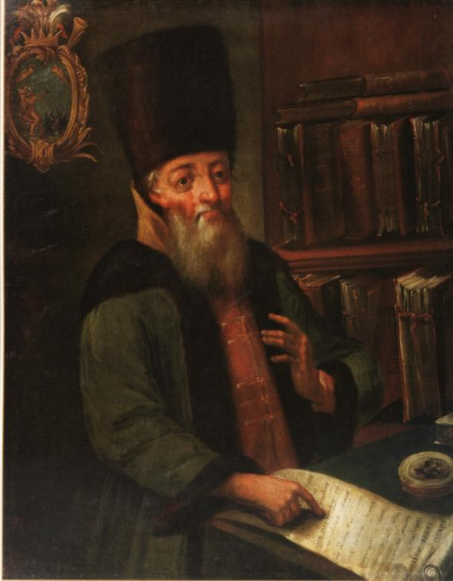
Протекционизм
1667 г. – Новоторговый устав
Иностранные купцы должны были продавать свои товары оптом в пограничных городах русским купцам.
Инициатор принятия Новоторгового Устава А.Л. Ордин-Нащокин

